Slide 1




Заседание регионального методического объединения классных руководителей
27 сентября 2023 г.

Slide 2
Федеральная рабочая программа воспитания и федеральный календарный план воспитательной работы
Приказ Минпросвещения России от 18 мая 2023 года № 372 «Об утверждении федеральной образовательной программы начального общего образования».
Приказ Минпросвещения России от 18 мая 2023 года № 370 «Об утверждении федеральной образовательной программы основного общего образования».
Приказ Минпросвещения России от 18 мая 2023 года № 371 «Об утверждении федеральной образовательной программы среднего общего образования»
Федеральная рабочая программа воспитания содержит единые требования к результатам воспитания для всех программ в рамках урочной и внеурочной деятельности.
Федеральная рабочая программа воспитания реализуется в единстве урочной и внеурочной деятельности, осуществляемой образовательной организацией совместно с семьей и другими институтами воспитания и отражает готовность обучающихся руководствоваться ценностями и приобретать первоначальный опыт деятельности на их основе.

Slide 3

ФЕДЕРАЛЬНЫЙ КАЛЕНДАРНЫЙ ПЛАН ВОСПИТАТЕЛЬНОЙ РАБОТЫ
Октябрь:
1 октября: Международный день пожилых людей. Международный день музыки.
4 октября: День защиты животных.
5 октября: День учителя.
25 октября: Международный день школьных библиотек.
Третье воскресенье октября: День отца.
Ноябрь:
4 ноября: День народного единства.
8 ноября: День памяти погибших при исполнении служебных обязанностей сотрудников органов внутренних дел России.
Последнее воскресенье ноября: День Матери.
30 ноября: День Государственного герба Российской Федерации.

Slide 4
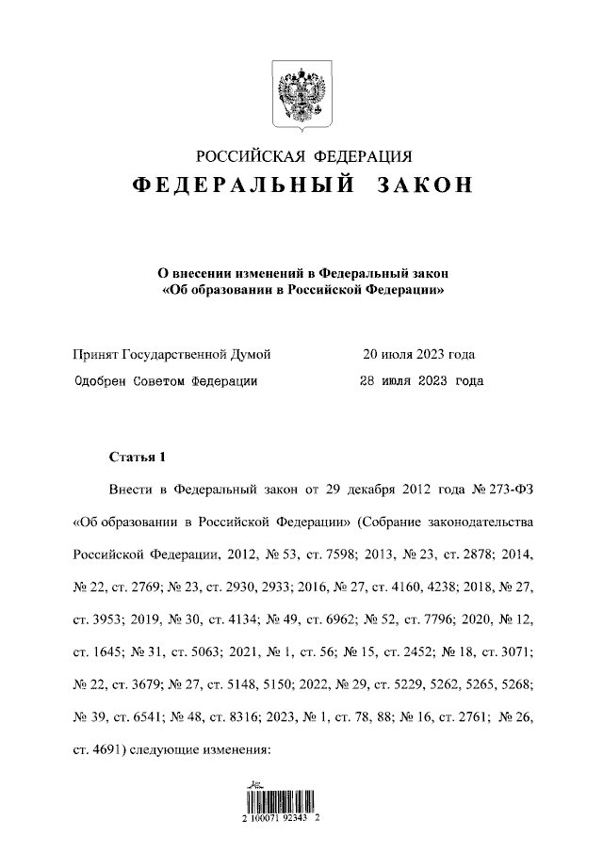

Изменения в ст.43 ФЗ-273 «Об образовании в Российской Федерации»
(трудовое воспитание)
Продолжится реализация проекта «Разговоры о важном» в школах и организациях СПО

Slide 5
Требования к плану воспитательной работы классного руководителя:
целенаправленность;
реальность;
разнообразие форм работы;
творческий подход;
систематичность;
учет возрастных особенностей и интересов учащихся.

Slide 6

Методические рекомендации для классных руководителей по реализации модулей РАБОЧЕЙ программы воспитания

Slide 7
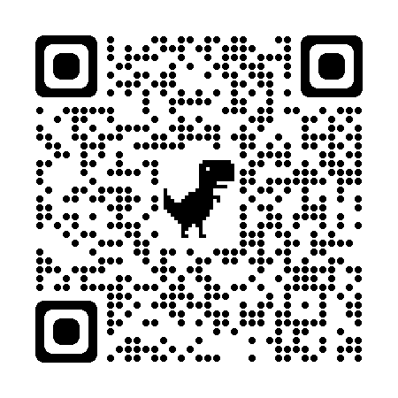
Цифровая экосистема ДПО

Slide 8
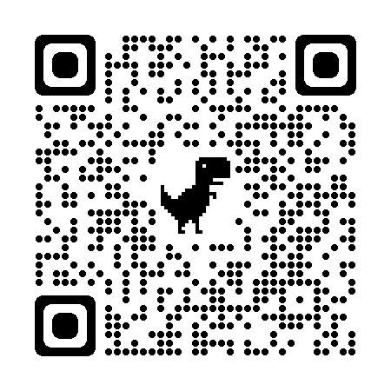
Цифровая экосистема ДПО

Slide 9
https://iro-49.ru/ Образовательная деятельность-воспитательная работа-РМО классных руководителей

Slide 10

Кафедра воспитания могаудпо
«иро и пкпк»
8(4132)60 -12- 51
kafedra-vosp@iro49.ru
Зоя Викторовна Погонец, заведующий кафедрой воспитания
Элеонора Александровна Чурсина, доцент кафедры воспитания
Светлана Витальевна Середенко, методист кафедры воспитания

Slide 11


Slide 12


Школы- Разговоры о важном https://edsoo.ru/
Методические
рекомендации
по реализации
внеурочных занятий
«Разговоры о важном»
2023 г.
Материалы для
проведения занятий
(школы, СПО)

Slide 13
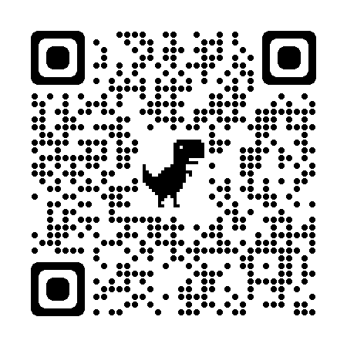
Разговоры о важном- рабочие программы для школ
Скачать рабочие программы:
1-2 кл.; 3-4 кл.; 5-7 кл.;
8-9 кл., 10-11 кл.
Страница в ВКонтакте

Slide 14
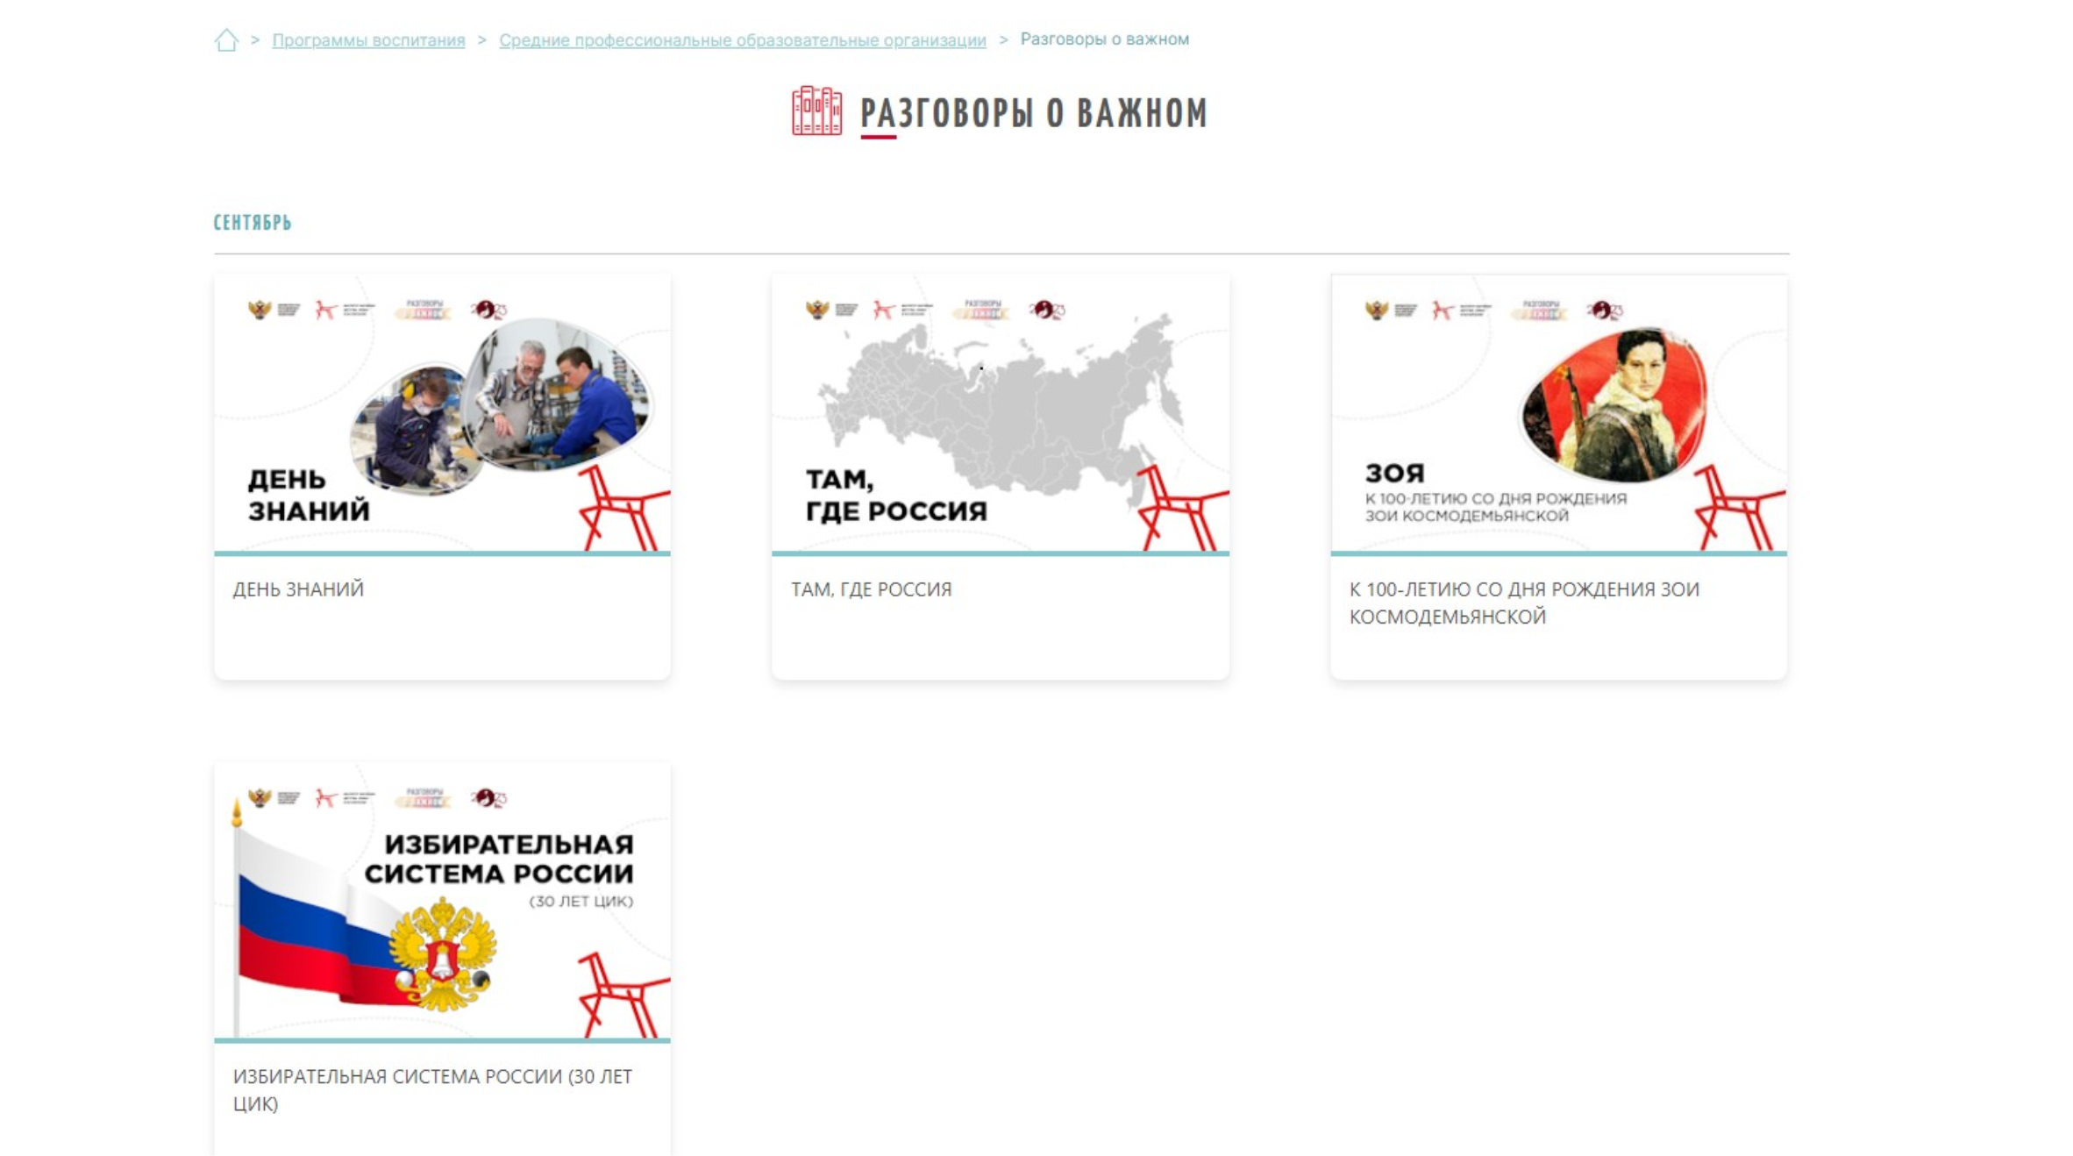
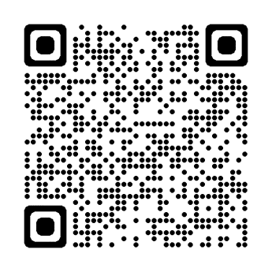
СПО- Разговоры о важном семинары для педагогов СПО-каждую среду в официальном сообществе Института воспитания ВКонтакте

Slide 15
Формы проведения занятий
«Разговоры о важном»
Объяснение в доверительном диалоге.
Привлечение родителей (выпускников) к проведению «Разговоров о
важном».
Выход в музеи, галереи, имеющие региональное значение ( с учётом специфика нашего региона).
Проведение занятий на базе школьных музеев, библиотек.
Формирование образовательных туристических маршрутов.
Проведение телемостов с подключением отдаленных регионов
Проведение занятий, где организаторами являются сами обучающиеся

Slide 16
Кафедра воспитания могаудпо
«иро и пкпк»
8(4132)60 -12- 51
kafedra-vosp@iro49.ru
Зоя Викторовна Погонец, заведующий кафедрой воспитания
Элеонора Александровна Чурсина, доцент кафедры воспитания
Светлана Витальевна Середенко, методист кафедры воспитания

